Slide 1


Registro de Contribuyentes: Sistema Tributario y su Gestión
SUNAT-Superintendencia Nacional de Aduanas y de Administración Tributaria
PERU

Slide 2
Preliminares
Perú en cifras
Sistema Tributario Peruano
  Principales tributos
  Facultades de la Administración Tributaria
  La SUNAT
  Funciones de la SUNAT

Slide 3
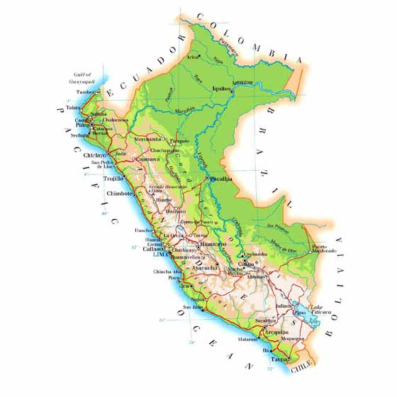
Perú en cifras
Capital: Ciudad de Lima.
Población: 30 millones 475 mil habitantes (a julio 2013)
Superficie territorial: 1,285,216.20 km²
Lengua:
  Castellano: 83.9%.
  Quechua: 13.2%.
  Aimara: 1.8%
  Otros idiomas: 0.9%.
  Idiomas extranjeros: 0.1%.
Población Económicamente Activa (PEA): 15 millones 300 mil.
PBI 2012 (S/. Millones): 526,000
Ingresos Tributarios (S/. Millones): 84,147.
Cantidad de contribuyentes: 8 millones 900 mil (a julio 2013).

Slide 4
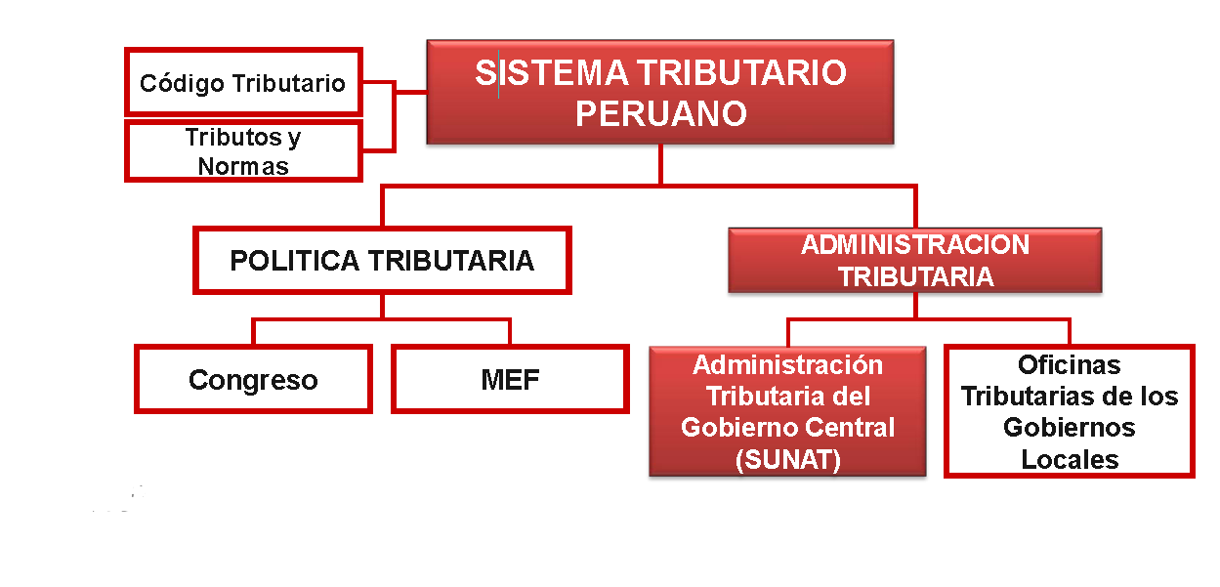
Sistema Tributario Peruano

Slide 5
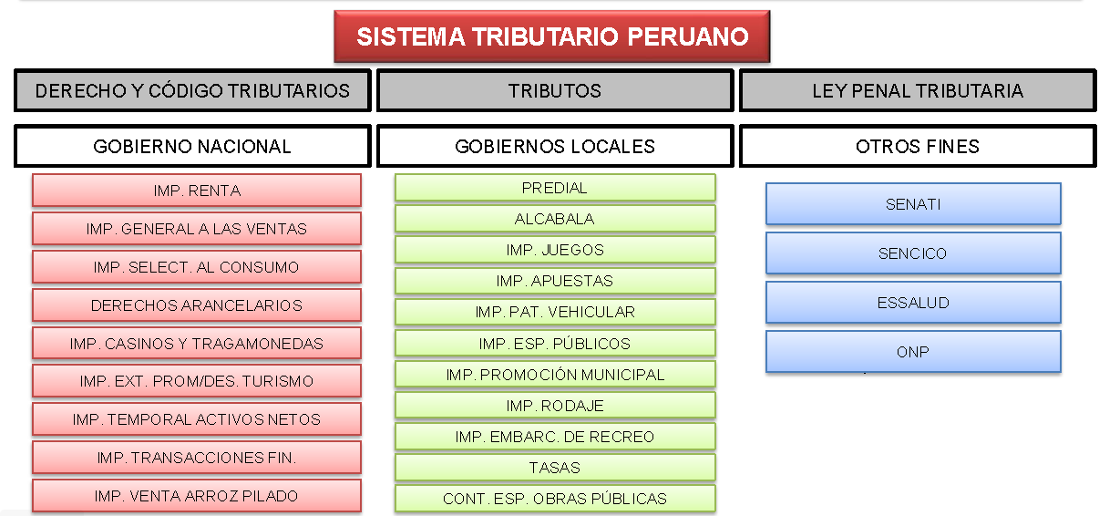
Sistema Tributario Peruano

Slide 6
Sistema Tributario Peruano
Principales Tributos:
Tributos del Gobierno Central* | Tasas
Impuesto a la Renta Personas domiciliadas (progresivo) Empresas domiciliadas Régimen para no domiciliados (diferente según si tiene establecimiento permanente o no) | 15; 21 y 30% 30% Según actividad y/o tipo de renta
Impuestos al Consumo Impuesto General a las Ventas – IGV. Impuesto Selectivo al Consumo. | 18% Específico, Ad valorem
Impuesto a la Importación: Aranceles | 0; 6; y 11%
Régimen Único Simplificado (para ventas anuales de hasta US$ 120.000) | Específico según escalas

Slide 7
Sistema Tributario Peruano
Principales Tributos:
Contribuciones / Aportaciones | Tasas
ESSALUD: Seguro Social de Salud | 9%
ONP: Oficina de Normalización Previsional | 13%
SENCICO: Servicio Nacional de Capacitación para la Industria de la Construcción | 0,2%
SENATI: Servicio Nacional de Adiestramiento en el trabajo Industrial (capacitación Técnica) | 0,75% (sobre salarios)
Tributos de Gobiernos Locales | Tasas
Impuesto Predial (progresivo) | 0,2; 0,6 y 1,0%
Impuesto al Patrimonio Vehicular | 3%
Impuesto de Alcabala | 1%

Slide 8
Sistema Tributario Peruano
Facultades de la Administración Tributaria:
  Facultad de recaudación (artículo 55 del C.T.)
  Facultad de fiscalización (artículo 62 del C.T.)
  Facultad de determinación de la obligación (artículo 59 del C.T.)
  Facultad de sanción (artículo 82 del C.T.)
  Cuando actúa como órgano resolutor: Facultad de Reexamen (artículo 127 del C.T.)

Slide 9

Sistema Tributario Peruano
SUNAT:
La Superintendencia Nacional de Aduanas y de Administración Tributaria – SUNAT, de acuerdo a su Ley de creación N° 24829, Ley General aprobada por Decreto Legislativo Nº 501 y la Ley 29816 de Fortalecimiento de la SUNAT, es un organismo técnico especializado, adscrito al Ministerio de Economía y Finanzas, cuenta con personería jurídica de derecho público, con patrimonio propio y goza de autonomía funcional, técnica, económica, financiera, presupuestal y administrativa.

Slide 10

Sistema Tributario Peruano
Principales funciones de la SUNAT:
  Administrar, recaudar y fiscalizar los tributos internos del Gobierno Nacional, con excepción de los municipales, así como las aportaciones al Seguro Social de Salud (ESSALUD) y a la Oficina de Normalización Previsional (ONP), y otros cuya recaudación se le encargue de acuerdo a ley.
  Proponer al Ministerio de Economía y Finanzas la reglamentación de las normas tributarias y aduaneras.
  Expedir disposiciones en materia tributaria y aduanera, estableciendo obligaciones de los contribuyentes, responsables y/o usuarios del servicio aduanero.
  Sistematizar y ordenar la legislación e información estadística de comercio exterior, a fin de brindar información general sobre la materia conforme a Ley.
  Proponer al Poder Ejecutivo los lineamientos tributarios para la celebración de acuerdos y convenios internacionales.
  Celebrar acuerdos y convenios de cooperación técnica y administrativa en materia de su competencia, entre otros.

Slide 11
Gracias

